Slide 1
第四课 我国政府受人民的监督

Slide 2
2012高考导航
本课考点 |  | 复习重点
政府权力的行使与监督 | 1.政府依法行政的意义 2.提高政府依法行政水平的基本要求 3.我国行政监督体系 4.对政府权力进行监督的意义 | 1.政府依法行政的意义 2.对政府权力进行监督的意义
政府的权威 | 5.政府的权威及其体现 6.我国政府权威的树立 | 3.我国政府权威的树立

Slide 3







第四课
我国政府受人民的监督
考点内容解读
社会生活链接
速效提能训练

Slide 4



考点内容解读
政府依法行政的意义
1．依法行政的含义
政府及其工作人员的权力由法律授予，行使行政权力必须依据_____和_____规定，就是依法行政。
2．政府依法行政的原因
(1)必要性：政府依法行政是贯彻__________方略，提高行政管理水平的基本要求，体现了___________的原则。
宪法
法律
依法治国
对人民负责

Slide 5
人民群众
(2)意义：有利于保障_________的权利和自由;有利于加强廉政建设，保证政府及其_______
___不变质，增强政府的权威；有利于防止行政权力的缺失和滥用，提高行政管理水平；有利于带动全社会尊重法律、遵守法律、维护法律，推进社会主义_________建设。
3．政府依法行政的具体要求
工作人
员
民主法制

Slide 6
合法
(1)_____ 行政：政府在实施行政管理时，应当依照法律、法规、规章的规定。
(2) _____行政：政府实施行政管理时，应当遵循公平、公正的原则。
(3) _____正当：除涉及国家秘密和依法受到保护的商业秘密外，政府应当公开行政管理的内容，同时要严格遵循法定程序，依法保障公民的合法权益。
合理
程序

Slide 7
(4)高效便民：政府要积极履行法定职责，提高办事效率，提供优质服务。
(5)诚实守信：政府公布的信息应当全面、准确、真实，政府的承诺要兑现。
(6)_____ 统一：政府依法履行职责时，应当依法承担法律责任，实现权力和责任的统一。
权责

Slide 8
深化拓展
正确区分依法治国、依法执政、依法行政
 | 依法治国 | 依法执政 | 依法行政
含义 | 就是广大人民群众在党的领导下依照宪法和法律规定，管理国家事务、管理经济文化事业、管理社会事务 | 坚持依法治国,领导立法，带头守法，保护执法，不断推进国家经济、政治、文化和社会生活的法制化、规范化 | 政府及其工作人员的权力由法律授予，行使行政权力必须依据宪法和法律规定，就是依法行政

Slide 9
 | 依法治国 | 依法执政 | 依法行政
地位 | 它是党领导人民治理国家的基本方略 | 中国共产党是社会主义事业的领导核心，不断提高党的执政能力与水平是依法治国的根本保证，依法执政是中国共产党执政的基本方式 | 在国家机关体系中，由于国家行政机关所占比重最大，人数最多,对国家和社会的影响也最大，因此依法行政是法治国家的重要标志和实现依法治国的关键

Slide 10
 | 依法治国 | 依法执政 | 依法行政
主体 | 广大人民群众(在党的领导下) | 中国共产党 | 政府
联系 | 依法行政和依法执政都是依法治国的要求。党的领导和依法执政是行政机关依法行政的保证；行政机关依法行政是党领导人民实施依法治国方略的重要环节和依法执政的关键

Slide 11

(2010年高考全国卷Ⅱ)根据W市2010年4月起施行的《政府重大行政决策合法性审查规定》，政府决策承办单位向市政府报送重大行政决策备选方案时，市政府法制部门要进行合法性审查。重大行政决策未经合法性审查或经审查不合法的，不予提请市政府决策会议审议。这表明( )
例

Slide 12
①合法性审查是政府正确决策的重要环节 ②政府没有法律授权不得行使权力 ③政府法制部门形成对决策部门的制衡 ④政府法制部门扩大了职能范围
A．①② B．①③
C．②④ D．③④

Slide 13
【解析】 材料突出了合法性审查的重要意义以及依法行政，①②入选；③④不符合事实，应排除。故选A项。
【答案】 A
【点拨】 政府依法行政是打造法制政府和服务型政府的需要，体现了国家性质和社会主义民主政治的发展。

Slide 14
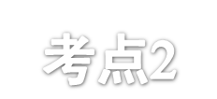
提高政府依法行政水平的基本要求
1．提高政府依法行政的水平的措施
(1)加强_____工作，提高立法质量，以严格规范行政_____行为。
(2)加强行政__________建设，促进严格执法、公正执法和文明执法，不断提高执法能力和水平。
立法
执法
执法队伍

Slide 15
管理体制
(3)深化行政_________ 改革，努力形成权责一致、分工合理、决策科学、执行顺畅、监督有力的行政管理体制。
2．权力与责任的关系
有权必有责，用权受监督，侵权要赔偿。
3．审慎行使权力，科学民主决策

Slide 16
(1)原因：政府权力的行使包括决策、执行、监督等环节。政府的决策是否科学，关系着国计民生。政府必须审慎行使权力，坚持______决策、_____决策。
(2)具体表现：我国政府正在推进决策科学化、民主化建设，以提高决策水平。例如：不断完善决策信息和智力支持系统，提高决策的科学性；增强决策透明度和公众参与度，使决策能够更好地反映民意，集中民智，爱惜民力。
科学
民主

Slide 17
【特别提醒】 依法行政，具体包括三个方面：
(1)行政权的来源必须有法律依据，行政机关的权力不是固有的、自封的，而是来源于人民，通过人民代表大会及其常委会制定法律赋予的。

Slide 18
(2)行政权的行使必须遵守法律，严格依法履行管理职责，既不越权又不渎职，办事权限和办事程序合法。
(3)行政机关违法行政，必须承担法律责任，体现权力、责任和义务的统一。

Slide 19
(2010年高考安徽卷)为制定一个符合中国国情和时代特点的《国家中长期教育改革和发展规划纲要(2010－2020年)》(简称《纲要》)，政府有关部门通过专题调研、网上征集意见、召开座谈会等形式广纳群言、广集众智。我国政府制定《纲要》做到了( )
A．审慎用权，科学民主决策
B．科学执政，民主执政，依法执政
例

Slide 20
C．依法执政，行使国家立法权
D．保障人民直接行使国家权力
【解析】 本题通过《国家中长期教育改革和发展规划纲要(2010－2020年)》的制定过程，考查政府决策的内容。政府通过调研、网上征集意见、召开座谈会等形式广纳群言、广集众智，体现政府审慎用权，科学民主决策。B项是党的执政方式；C项政府没有国家立法权；D项不正确，人大代表代表人民直接行使国家权力。

Slide 21
【答案】 A
【点拨】 政府审慎用权，坚持科学民主决策与公民的民主决策权、民主监督权有内在的统一性，要注意二者的内在联系。

Slide 22
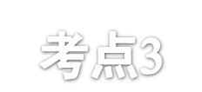
对政府权力进行监督的意义
1．对政府权力进行制约和监督的必要性
(1)权力是把_______。政府权力运用得好，可以指挥得法、令行禁止、造福_____;权力一旦被滥用，超越了法律的界限，就会滋生_____,贻害无穷。为了防止权力的滥用，需要对权力进行制约和监督。
双刃剑
人民
腐败

Slide 23
依法行政
(2)政府接受监督是坚持_________、做好工作的必要保证。
2．对政府权力进行制约和监督的意义
政府只有接受监督，才能更好地合民意、集民智、聚民心，作出正确的_____;才能提高行政水平和工作效率，防止和减少工作_____；才能防止滥用权力，防止以权谋私、权钱交易等_____行为，保证清正廉洁；才能真正做到权为民所用，造福于人民，从而建立起一个具有_____和_______的政府。
决策
失误
腐败
权威
公信力

Slide 24
3．如何对政府权力进行制约和监督
(1)有效制约和监督权力的关键，是建立健全制约和监督_____。这个机制，一靠_____，二靠_____，二者缺一不可。
发挥人民民主对权力的制约和监督，就要切实保障广大人民的知情权、参与权、表达权、监督权,使人民能够有效地监督政府权力的运行。
机制
民主
法制

Slide 25
加强法制对权力的制约和监督，就要坚持用制度管权、管事、管人，健全质询、问责、经济责任审计、引咎辞职、罢免等制度。
(2)建立全面的行政监督体系。
(3)积极实施“阳光工程”。

Slide 26
深化拓展
依法行政与依法治国、对人民负责和自觉接受监督的关系
(1)依法行政是依法治国的具体体现，是依法治国方略的重要环节。①只有各级政府机关及其工作人员严格依法行政，才能把依法治国落到实处。②依法治国为依法行政开辟了道路，创造了前提条件。

Slide 27
(2)依法行政是对人民负责的具体体现。宪法和法律是党的主张和人民意志相统一的体现。从根本上讲，政府坚持依法行政，就是坚持全心全意为人民服务的根本宗旨，就是体现对人民负责的原则。
(3)要做到依法行政、体现对人民负责和依法治国的原则，就必须自觉接受人民的监督。这是

Slide 28
坚持依法行政、做好工作的必要保证。政府只有接受监督，才能建立起一个对人民负责、为人民服务的政府。
(4)实行依法治国、依法行政的根本目的是保证人民充分行使当家作主的权利，维护人民当家作主的地位。所以，依法行政做到了坚持党的领导、人民当家作主和依法治国的统一。

Slide 29
(2010年高考江苏卷)2010年3月，国土资源部、财政部、住建部和科技部按照《政府信息公开条例》，相继在网上“晒账本”，公布本部门预算。这表明，建立健全权力制约和监督机制主要依靠( )
A．民主和法制
B．监察和审计
例

Slide 30
C．提高公务员办事效率
D．简化政府办事程序
【解析】 本题考查考生对基础知识的识记。有效制约和监督权力的关键，是建立健全制约和监督机制，这个机制一靠民主，二靠法制。政府部门按照《政府信息公开条例》，向民众公开政府信息，接受民众监督，体现法制和民主。

Slide 31
【答案】 A
【点拨】 做对选择题需要掌握准确、全面的基础知识，审准题干要求和有效信息，审清选项正误，以及题干与选项间是否存在关联。

Slide 32
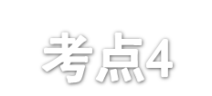
我国行政监督体系
目前，我国已经依据宪法和法律，初步建立起全面的行政监督体系，它包括国家______机关的监督，中国共产党的监督，__________的监督，社会与公民的监督，______机关的监督，行政系统内部的监督等多种监督形式。
权力
人民政协
司法

Slide 33
深化拓展
1．我国行政监督体系的分类
(1)按监督主体分类
权力机关 | 政党、爱国统一战线组织 | 人民群众 | 司法机关 | 政府自身
人民代表大会及其常委会 | 中国共产党人民政协 | 新闻舆论和社会公众、群众通过法定渠道 | 法院、检察院 | 监察、审计等部门

Slide 34
(2)按内、外监督体系分类
行政系统外部 | 国家权力机关监督
 | 政党监督
 | 社会与公民监督
 | 司法机关监督
 | 人民政协监督
行政系统内部 | 上级政府监督
 | 法制部门监督
 | 审计部门监督
 | 监察部门监督

Slide 35
(3)按民主监督与法制监督分类
民主监督 | 人民代表大会及其常委会、人民政协、社会与公民的监督
法制监督 | 司法机关的监督
【特别提醒】各种监督的法律效力是不同的。
(1)国家权力机关、司法机关及行政系统内部的监督具有明显的强制性和法律效力。

Slide 36
(2)政协作为爱国统一战线组织，有民主监督的职能，社会与公众有民主监督的权利，但不具有强制性和法律效力。
(3)中国共产党的监督，虽不具有法律效力，但可通过党规党纪对党员干部进行有效制约，并可向权力机关提出相应建议，最终形成强有力的监督。

Slide 37
2．政府实施阳光工程，自觉接受人民的监督
(1)原因：自觉接受人民监督是法治政府的基本要求。
①由国家性质和政府性质决定。只有自觉接受人民监督，才能更好地捍卫人民的利益，落实为人民服务的宗旨。
②政府只有自觉接受群众监督，才能依照法律赋予的权限，按照法律规定的程序依法行政。

Slide 38
(2)政府自觉接受监督的表现：建立政务信息公开制度，开放政府“红头文件”的查阅。这些举措，被称为“阳光工程”。
(3)阳光工程的意义：有利于增强政府工作的透明度，便于群众加强对政府工作的监督；有利于群众维护自己的合法权益；有利于化解社会矛盾，维护社会稳定。

Slide 39
(2010年高考课标全国卷)《中共中央关于深化行政管理体制改革的意见》提出，要加强依法行政和制度建设，健全对行政权力的监督制度。在国家机关中，对行政权力具有内部监督功能的是( )
①人民代表大会及其常委会
②各级人民法院和人民检察院
③国家监察部和地方监察机关
④国家审计署和地方审计机关
例

Slide 40
A．①② B．①③
C．②④ D．③④
【解析】 题干要求的是行政监督内部体系，而人民代表大会及其常委会与各级人民法院、人民检察院是行政系统外部监督，不符合题意,①②舍去；监察、审计等部门的监督是政府系统内部的监督形式，且都是国家机关，③④符合题意。正确答案选D项。

Slide 41
【答案】 D
【点拨】 解答组合型选择题，一是注意用排除法排除错误选项，二是注意弄清题干涉及问题的对象和范围，不要不着边际，牵强附会、胡乱联系和张冠李戴，三是利用选项本身进行权衡，寻求最佳答案。

Slide 42

政府的权威及其表现
1．政府权威是指政府在社会管理和公共服务过程中形成的得到人民认同的_____和_______。
2．政府权威的体现
(1)有权威的政府必定是__________的政府，它会维护宪法和法律的尊严，从而维护人民群众的根本利益。
威望
公信力
依法行政

Slide 43
廉洁
(2)有权威的政府必定是_____、高效、团结合作、_________为人民服务的政府，它在广大人民群众中享有声望。
(3)有权威的政府必定是讲信誉的政府，_____
_____，有禁则止，它得到人民的自觉认可和拥护。
全心全意
有令
必行

Slide 44
(4)有权威的政府对社会经济发展、政治文明、文化繁荣和社会和谐都会有_____作用。
3．区别政府有无权威的根本标志：政府的管理是否被人民___________。
促进
认可和接受

Slide 45

我国政府权威的树立
1．来源
从根本上讲，一个政府能否具有这种权威是由_________决定的。在中国共产党领导的人民民主专政的社会主义国家，人民政府的工作得到了最广大人民的衷心拥护和支持，具有历史上任何政府都不可比拟的权威。
国家性质

Slide 46
2．政府权威的树立
(1)政府及其工作人员要_____决策、依法行政、审慎用权、优化公共服务、完善社会管理，要_____接受人民监督，与人民群众保持和谐关系。
(2)政府及其工作人员要有良好的_____。
(3)政府工作人员要重品行、作表率，坚持权为民_____，情为民_____，利为民_____。
科学
自觉
业绩
所用
所系
所谋

Slide 47
深化拓展
误区：我国是人民民主专政的社会主义国家，所以，我国政府是有权威的政府
分析：(1)从根本上讲，一个政府能否得到人民的认同，具有威望和公信力，是由其国家性质决定的。我国是人民民主专政的社会主义国家,政府与人民的根本利益是一致的，这决定了我国政府能得到人民的拥护和支持，应当是有权威的政府。

Slide 48
(2)政府树立权威，要做到以下几个方面的工作
①政府及其工作人员要科学决策、依法行政,审慎用权、优化公共服务、完善社会管理，要自觉接受人民监督，与人民群众保持和谐关系。
②政府及其工作人员要有良好的业绩。

Slide 49
③政府工作人员要重品行、作表率，坚持权为民所用、情为民所系、利为民所谋。
(3)政府的管理和服务是否被人民自觉地认可和接受，是区别有权威与无权威政府的根本标志，不能仅仅由国家性质判断政府是否具有权威。

Slide 50
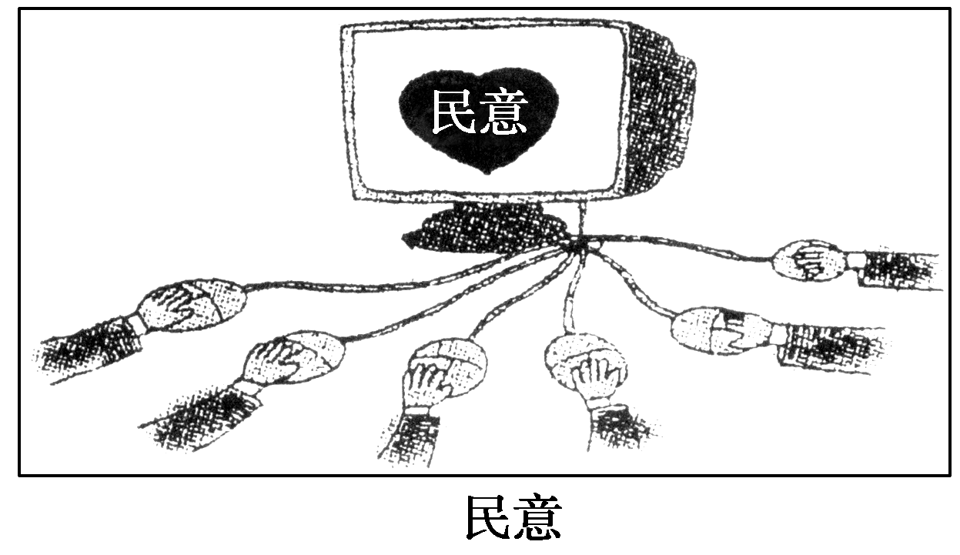
(2009年高考四川卷)古代中国的政治智慧是我国传统文化的重要组成部分，对今天仍然有着深刻启示。观察下面漫画《民意》,从政治常识角度看，下列选项与漫画的寓意相吻合的是
( )
例

Slide 51
①“众而不可欺者，民也” ②“国正天心顺，官清民自安” ③“制国有常，利民为本；从政有经，令行为上” ④“川不可防，言不可弭(消除)。下塞上聋，邦其倾也”
A．①②③④ B．②③④
C．①④ D．③④

Slide 52
【解析】 本题通过漫画及古语考查政府职责及其权威的树立，考查考生获取和解读信息、论证探究问题的能力。漫画表明施政者要充分了解和尊重民意，①④揭示了尊重民意的原因;②强调官员的清廉，③强调政令畅通，均与尊重了解民意无关。
【答案】 C
【点拨】 做好漫画题的关键是弄清漫画的寓意，在漫画和所学知识间建立关联。

Slide 53
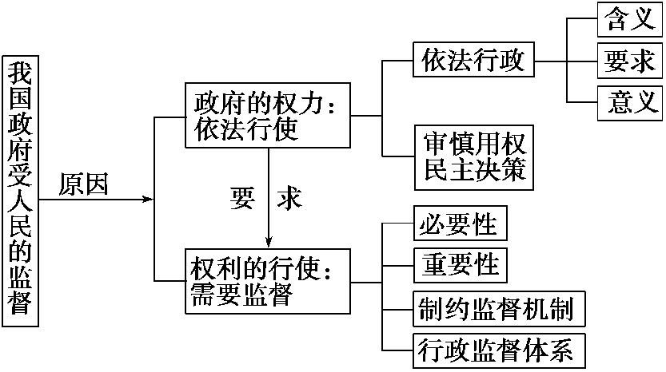
本课知识归纳

Slide 54

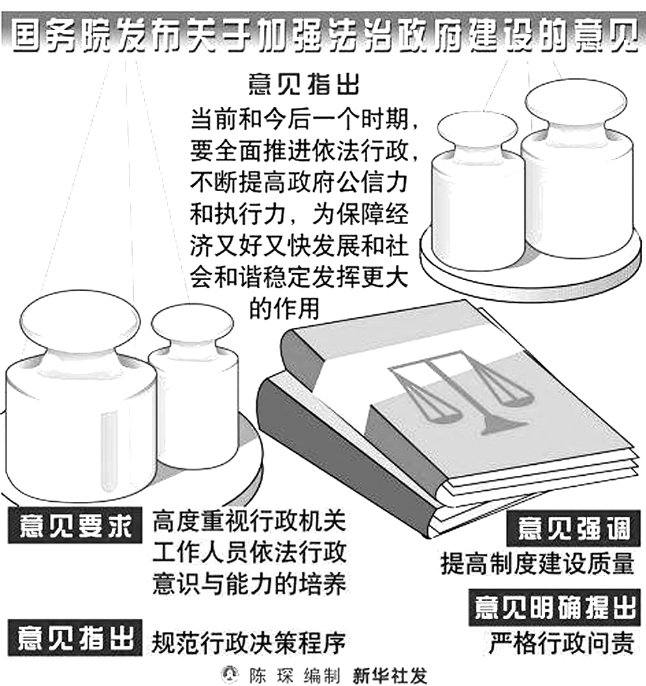
社会生活链接
国务院发布关于加强法治政府建设的意见
【背景材料】(链接生活实例！)
2010年11月8日，为在新形势下深入贯彻落实依
法治国基本方略，全面推进依法行政，进一步加强法治政府建设，国务院发布关于加强法治政府建设的意见。

Slide 55
【命题视角】(打开思维之窗！)
命题角度1：依法行政的重要意义。
(1)政府依法行政有利于保障人民群众的权利和自由。
(2)政府依法行政有利于加强廉政建设，保证政府及其工作人员不变质，增强政府的权威。

Slide 56
(3)政府依法行政有利于防止行政权力的缺失和滥用，提高行政管理水平。
(4)有利于带动全社会尊重法律、遵守法律、维护法律，推动社会主义民主法制建设。

Slide 57
命题角度2：如何提高政府依法行政的水平？
加强立法工作，提高立法质量，以严格规范行政执法行为；加强行政执法队伍建设，促进严格执法、公正执法和文明执法，不断提高执法能力和水平；深化行政管理体制改革，努力形成权责一致、分工合理、决策科学、执行顺畅、监督有力的行政管理体制。

Slide 58
命题角度3：你认为应如何提高政府的公信力和执行力？
(1)坚持依法行政，维护宪法和法律的尊严，从而维护人民群众的根本利益。
(2)努力打造廉洁、高效、团结合作、全心全意为人民服务的政府。

Slide 59
(3)做讲信誉的政府，有令必行，有禁则止，得到人们的认可和拥护。
(4)增强依法行政的意识和能力。对经济发展、政治文明、文化繁荣和社会和谐都会有促进作用。

Slide 60
【创新设计】(提升做题能力！)
1．温家宝总理强调各级政府和所有工作人员要牢固树立法治观念，严格遵守宪法和法律，严格依法办事，不断推进法治政府建设取得新成效。提高依法行政的水平要做到( )
①政府依法行政要求政府及其工作人员做到合法行政、合理行政、程序正当、高效便民、诚实守信、权责统一

Slide 61
②政府依法行政要求政府及其工作人员严格按照法定的权限和程序行使权力，坚持科学民主决策，遵循少数服从多数的原则和尊重少数的原则
③加强立法工作，提高立法质量，以严格规范行政执法行为
④建立权责明确的执法体制，促使行政权力授予有据、行使有规、监督有效

Slide 62
A．①② B．①②③
C．①③④ D．①②③④
解析：选D。本题考查如何提高依法行政的水平，源于教材，同时又结合实际高于教材。①②③④均符合题目要求。

Slide 63
2．依法行政与依法治国、对人民负责的关系是( )
A．依法行政就是依法治国，它们共同体现对人民负责的基本原则
B．依法行政、依法治国和对人民负责是对立的

Slide 64
C．依法行政是贯彻依法治国方略的基本要求,体现了对人民负责的原则
D．依法行政是依法治国的核心内容
解析：选C。本题考查学生理解问题的能力。依法行政是贯彻依法治国方略的基本要求，体现了对人民负责的原则，故选C。A、B、D三项表述都有错误。

Slide 65
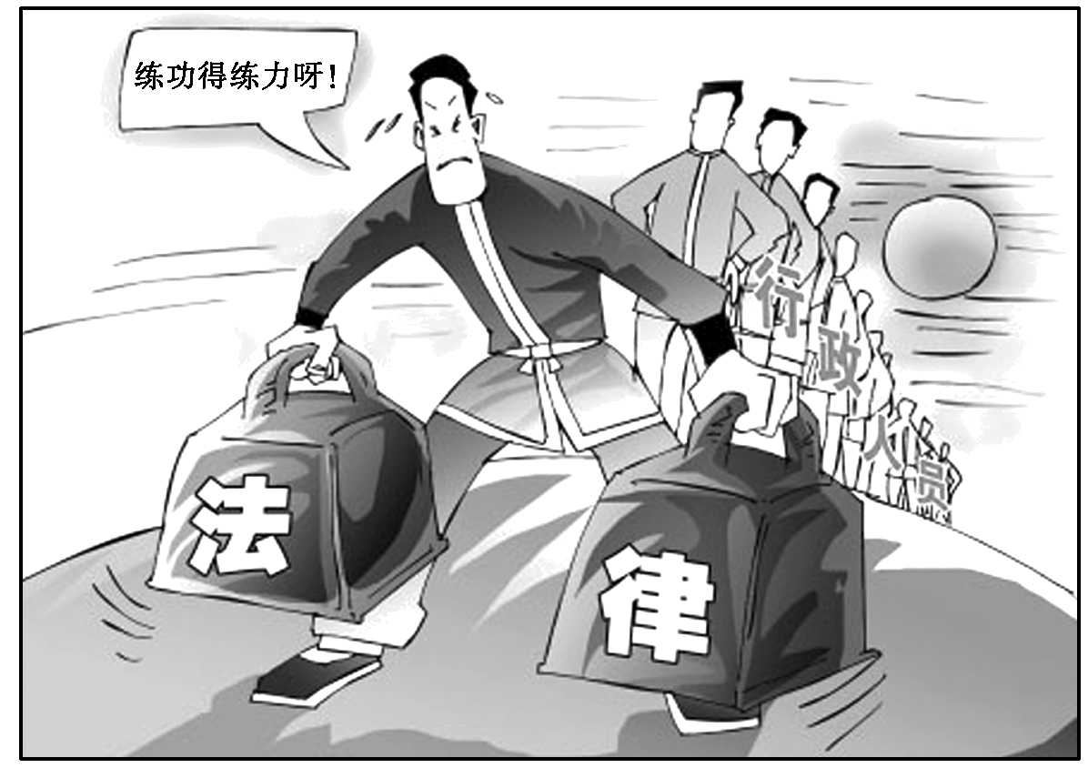
3．2010年11月8日，国务院发布关于加强法治政府建设的意见指出，高度重视行政机关工作人员依法行政意识与能力的培养。自觉养成依法办事的习惯，切实提高运用法治思维和法律手段解决经济社会发展中
突出矛盾和问题的能力。
这主要强调( )

Slide 66
A．要加强行政立法工作
B．要加强行政执法队伍建设
C．深化行政管理体制改革
D．自觉接受人民监督
解析：选B。读懂材料的中心思想是回答本题的关键。高度重视行政机关工作人员依法行政意识与能力的培养，这主要强调的是提高执法人员的素质，故B项符合题意。

Slide 67


速效提能训练

Slide 68
解题方法指导（6）——原因（理由）型主观题
题型特点
在原因(理由)型主观题中，原因(理由)一般是指事物存在的某种依据，包括理论依据和现实依据，在试题中往往直接表现为“为什么”,也可以表现为“必要性”、“理由”、“这样做的依据”等。

Slide 69
典型例题
(2010年高考课标全国卷)阅读材料，完成下列各题。
近些年来，国内接连发生重特大煤矿安全生产事故，造成严重的人员伤亡和财产损失，一批相关政府官员因此被行政问责。

Slide 70
据某省煤监局统计，该省中型煤矿百万吨死亡率是大型煤矿的3.8倍。小型煤矿百万吨死亡率则是大型煤矿的11.3倍。中小煤矿资源回采率一般只有20%左右。大量小煤矿和非法采煤点的存在，使管理部门很难准确掌握全省煤炭的实际产量，导致税费流失严重。

Slide 71
该省2008年开始了煤炭资源整合和煤矿兼并重组改革。原有的2598家煤矿企业被整合为1000家，兼并重组后的企业规模不低于年产300万吨。省政府明确提出，在兼并重组企业的准入上，坚持一视同仁的原则，“强进弱退，优进劣退”。在整合过程中，一些企业资产以作价或参股的方式被合并，但有的资产作价偏低。

Slide 72
此外，个别兼并企业涉足煤炭开采业务时间不长，要消化掉新兼并来的大量产能，短期内需要抽调和培养大批各层级的管理和技术人员，这将构成新的安全隐患。
煤矿安全生产事故发生后，为什么必须对相关政府官员进行行政问责？结合煤矿安全生产提出建设责任政府的建议。

Slide 73
【解析】 对于“为什么必须对相关政府官员进行行政问责”这一问，可从政府工作的基本原则、政府的职能、行政问责本身的意义等角度进行作答；对于如何建设责任政府这一问题，考生要结合煤矿安全生产问题从政府的职责、依法行政、加强监督等方面展开分析。

Slide 74
【答案】 为人民服务是政府的宗旨，对人民负责是政府工作的基本原则；政府职能部门及其工作人员负有维护煤矿安全生产的职责；实施行政问责，有利于纠正各种不负责任的现象，提高责任意识。进一步完善煤矿安全生产相关规章制度；明确政府职责，强化对企业安全生产监管；强化对政府部门的监督考评，严格行政问责。

Slide 75
方法指导
解答原因(理由)型主观题有以下三种方案：
1．从分析其必然性、必要性和重要性的角度展开。必然性可理解为紧迫性，也就是应客观规律、时代背景而生的产物，是为了解决现状不足的需要。必要性和重要性就是解决此问题的重要现实意义。

Slide 76
2．从为什么要、为什么能的角度展开。一定要紧扣题意且联系教材知识来回答，答得越充分越全面越好，同时还要分析能够这么做的条件和社会环境。

Slide 77
3．从政治、经济或文化、历史或现实、内因与外因等角度展开，要求具体问题具体分析。一般情况下要回答“这样说”、“这样做”的依据、意义(重要性)、必要性、可能性等，有时也要回答“不这样做”的危害。在解答中，一般应由近及远，由直接到间接，先经济后政治，有次序、有条理地展开说明。

Slide 78
提能训练
1．(2010年高考浙江卷)在我国，法律法规对行政裁量权规定了一定的范围和幅度，但有的缺乏具体的实施细则和执法基准，这为行政机关滥用行政裁量权提供了可能。比如，道路交通法第99条规定，机动车行驶超速的罚款从200元到2000元，执法人员应根据案件实际情况合理作出处罚。而在实践中，出现

Slide 79
了诸如本应罚款300元，执法人员却因素质、心情等因素罚款1000元的现象，群众对此非常不满。规范行政裁量权，为政府权力设限，增强政府的公信力是我国政治体制改革的一个重要方向。在这一背景下，一些地方政府主动出台并实施了一系列规范行政裁量权的办法。经过一段时间，这些地方政府依法行政水平上了

Slide 80
一个台阶。规范行政裁量权的做法得到了群众的普遍认可，政府权威进一步提高。
为什么人民群众对地方政府主动规范行政裁量权的做法普遍认可？结合材料，运用《政治生活》的有关知识作出分析。

Slide 81
解析：本题为政治生活部分有关评析政府行为的考查题。解答本题，首先要从我国国家性质入手，然后运用政府性质、原则、职能的知识,结合材料分析说明人民群众对地方政府主动规范行政裁量权的做法普遍认可的原因和意义。地方政府主动规范行政裁量权，体现了我国国家性质，是政府依法行政、为人民服务、对人民负责的表现，有利于其正确履行职能，保障人民群众的权利和自由。

Slide 82
答案：我国是人民民主专政的社会主义国家，人民是国家和社会的主人。人民政府必须依法行政，为人民服务，对人民负责。行政裁量权过大，容易导致行政机关任意裁量和难以正确裁量，影响政府的公信力，甚至损坏法律的权威，背离人民的意志。政府主动规范行政裁量权，对正确履行职能，提高依法行政水平和政府权威，保障人民群众的权利和自由等都具有重要的意义。

Slide 83
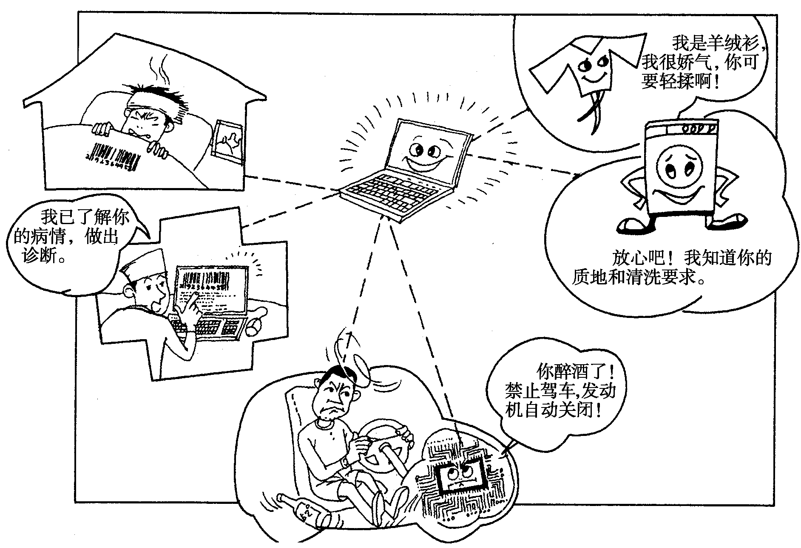
2．(2010年高考北京卷)你熟悉互联网，但你了解物联网吗？下面，让我们一起来认识和感受奇妙的物联网世界吧。

Slide 84
材料1：抢占经济科技制高点，关系到国家竞争力和民族的未来。物联网有望成为我国抢占新一代信息技术前沿的桥头堡，成为我国经济进一步发展的新引擎。我国政府必须抓住这一历史性机遇，及早谋划，有所作为。
材料2：当前，物联网发展在研发水平、行业标准、人才队伍、相关政策、国家安全和个人隐私保护等方面给我们提出了新的课题。

Slide 85
结合材料1，运用《政治生活》中的相关知识,说明在物联网发展过程中政府为什么要有所作为。结合材料2，运用政府职能的相关知识，谈谈政府应该如何作为。
解析：此题注意分两步进行：第一步答政府为什么要有所作为；第二步答政府应该如何作为。回答政府为什么要有所作为，应从当前国际竞争的实质进行论述；回答政府应该如何作为,应从政府组织经济建设职能、组织文化建设职能以及维护国家长治久安的职能答起。

Slide 86
答案：(1)当前国际竞争的实质是以经济和科技实力为基础的综合国力的较量。物联网对于提高我国的综合国力具有重要的战略意义。发展物联网是政府的职责所在。
(2)政府要履行组织经济建设职能，制定发展规划、拟定行业标准、出台相关政策，支持物联网核心技术研发和推广应用；履行组织文化建设职能，拓展教育事业，加强物联网人才培养;履行维护国家长治久安职能，保护国家和公民信息安全。

Slide 87

本部分内容讲解结束
按ESC键退出全屏播放
点此进入课件目录
谢谢使用

